Slide 1
Circuits intégrés numériques
Quelques bases

Slide 2
Sujets de ce thème
Transistors CMOS
Portes logiques réalisées avec des transistors CMOS
Circuits intégrés SSI, MSI, LSI et VLSI

Slide 3
Transistors CMOS : structure générale
Un transistor MOS (Métal-Oxyde-Semiconducteur) a trois terminaux:
  Une source
  Un drain
  Une grille de contrôle
En situation normale la source et le drain sont isolés électriquement.
Le courant peut passer entre la source et le drain si des charges électriques sont attirées dans le canal sous l’action d’une tension électrique appliquée à la grille de contrôle.
Il y a deux types complémentaires de transistors MOS: nMOS et pMOS, d’où l’acronyme CMOS.

Slide 4
Transistors nMOS et pMOS
Un transistor CMOS conduit quand des charges électriques sont attirées dans son canal.
Un transistor nMOS conduit quand une tension positive (‘1’ logique) est appliquée à sa grille de contrôle.
Un transistor pMOS conduit quand sa grille de contrôle est reliée à la masse (‘0’ logique).

Slide 5
Inverseur CMOS
Un inverseur CMOS contient:
  un transistor pMOS relié à l’alimentation; et
  un transistor nMOS relié à la masse.
Le signal d’entrée est appliqué à la grille des transistors.
Le signal de sortie est relié aux drains des transistors.
Quand A = ‘1’, le transistor nMOS conduit et la sortie F est reliée à la masse pour un ‘0’.
Quand A = ‘0’, le transistor pMOS conduit et la sortie F est reliée à l’alimentation pour un ‘1’.

Slide 6
Portes logiques NON-ET et NON-OU avec transistors CMOS
A | B | G = (A + B)’
0 | 0
0 | 1
1 | 0
1 | 1
A | B | F = (AB)’
0 | 0
0 | 1
1 | 0
1 | 1

Slide 7
Forme générale d’un circuit CMOS
Un circuit CMOS est composé de deux réseaux complémentaires
  Un réseau pMOS de charge - ‘pull-up’
  Un réseau nMOS de décharge - ‘pull-down’
Un et un seul des deux réseaux doit conduire le courant en tout moment.
  Si les deux réseaux sont ouverts au même moment, la sortie est alors flottante ou considérée en ‘haute impédance’.
  Si les deux réseaux conduisent au même moment, il y a un court-circuit entre l’alimentation et la masse.

Slide 8
Circuits CMOS: exemple 1 – analyse
Donnez la fonction logique réalisée par le circuit suivant, sous forme d’une équation et sous forme de diagramme de portes logiques.
La fonction est composée de deux sous-réseaux en cascade.
Arrêtez la vidéo
et faites l’exercice!

Slide 9
Circuits CMOS: exemple 2 – conception
Donnez un diagramme de circuit CMOS pour implémenter la fonction logique suivante.
F = (A + B + C)’
Arrêtez la vidéo
et faites l’exercice!

Slide 10
Circuits intégrés de 1960 à nos jours
Les premiers circuits numériques intégrés sont apparus sur le marché dans les années 1960.
On les classifiait alors selon le nombre de transistors qu’ils intégraient. Les trois acronymes de base, SSI, MSI et LSI, référaient respectivement à Small, Medium et Large Scale Integration.
Terme | Année | # Transistors | Exemples
SSI | 1960 | < 10² | Portes logiques
MSI | Fin 1960s | < 10³ | Multiplexeurs, décodeurs
LSI | 1975 | 10⁴ | Mémoires, processeurs (p.ex. Intel 4004)
VLSI | 1980 | 10⁵+
ULSI (peu usité) | Fin 1980s | 10⁶

Slide 11
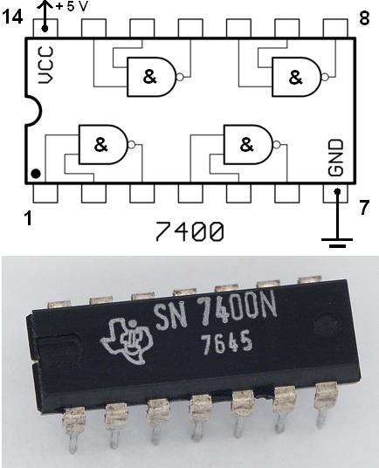
Circuits SSI, MSI et LSI: série 7400
Une famille de circuits SSI/MSI très populaire jusqu’au début des années 1990 était la série 7400.
Normalisés dans l’industrie, ils étaient manufacturés par plusieurs fournisseurs.
Les deux derniers chiffres reflétaient la fonction logique réalisée et la position des signaux sur les pattes de la puce.
Ne sont plus vraiment utilisés de nos jours.
numéro | fonction
7400 | 4 × NON-ET
7402 | 4 × NON-OU
7404 | 8 × NON
7411 | 3 × ET (3 entrées)
7473 | 2 × bascule JK avec reset
Wikipédia

Slide 12
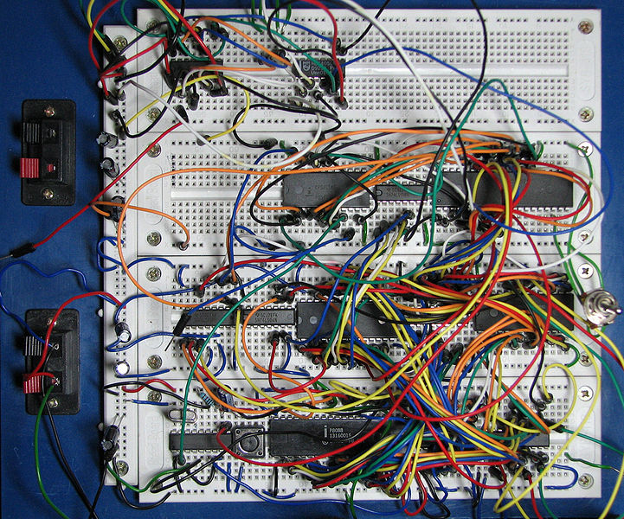
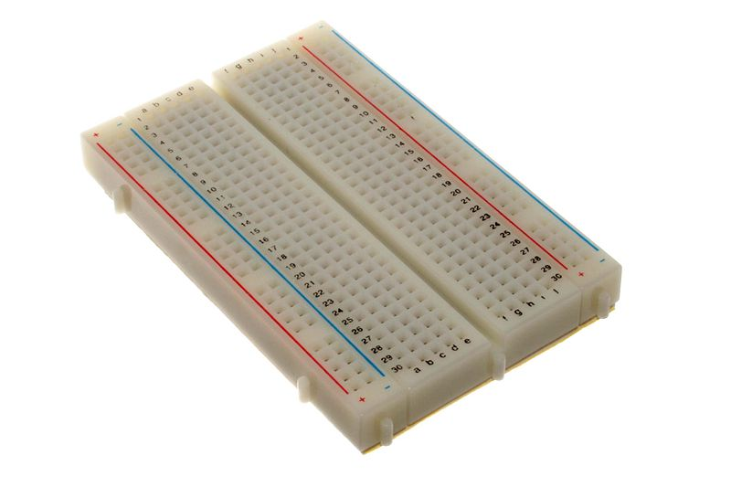
Un système numérique avec des composantes discrètes
Cc By-SA 2.0, Utilisateur oomlout, Wikipédia
Wikipédia

Slide 13
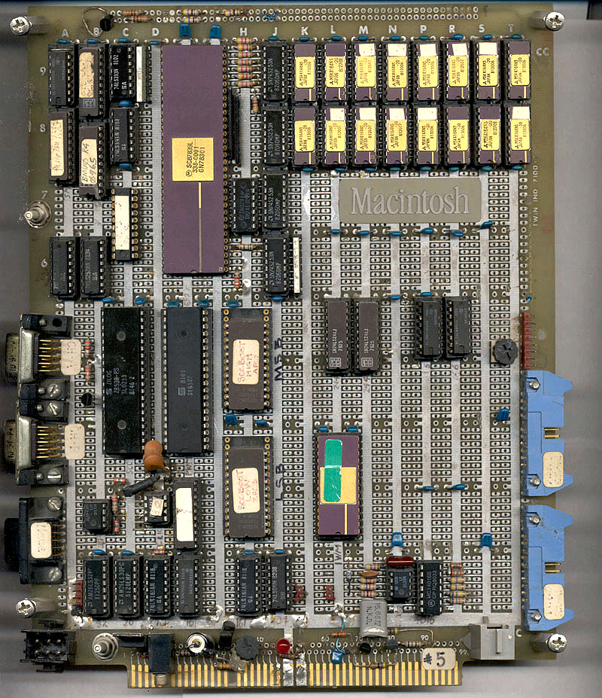
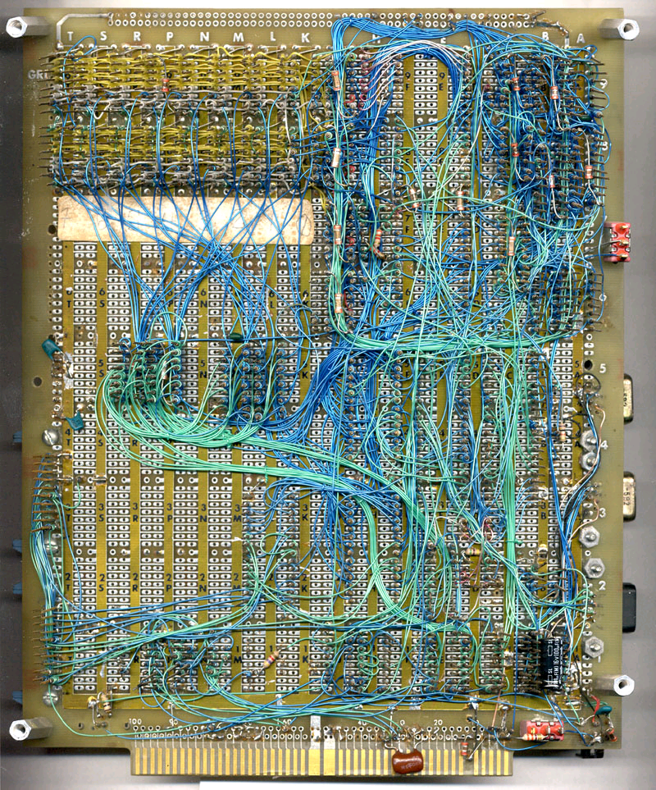
Un système numérique avec des composantes discrètes
Prototype de Macintosh, ca 1980
Macintosh Wire Wrap Logic Board #5 1980-1983, Digibarn Computer Museum. Consulté le 18 juin 2014, images tirées de http://www.digibarn.com/collections/parts/mac-wirewrap5-board/index.html

Slide 14
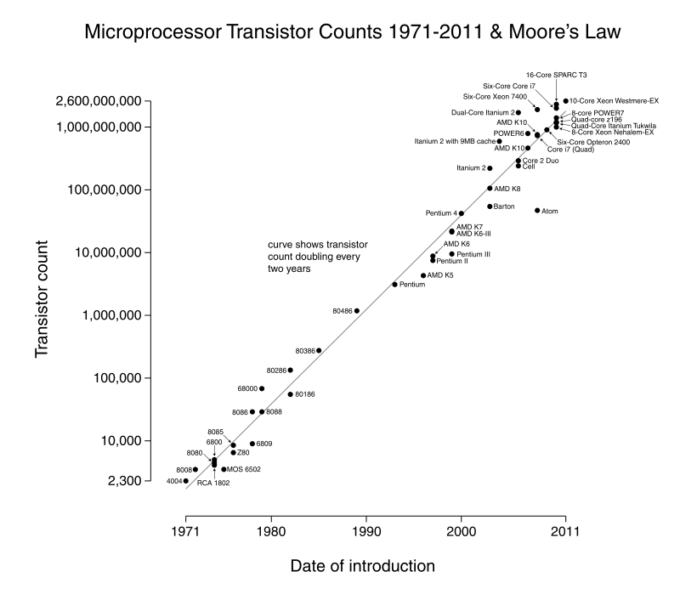
Circuits intégrés de 1960 à nos jours
Wikipédia a une page contenant une liste de puces et leur nombre de transistors.
http://en.wikipedia.org/wiki/Transistor_count
Wgsimon, Wikipédia

Slide 15
Vous devriez maintenant être capable de …
Expliquer le fonctionnement d’un transistor MOS. (B2)
Donner la fonction logique réalisée par un circuit CMOS et donner le circuit CMOS correspondant à une fonction logique simple. (B3)
Expliquer les grandes étapes du développement des circuits intégrés numériques et donner les ordres de grandeur du nombre de transistors intégrés de 1960 à nos jours. (B2, B3)
Code | Niveau (http://fr.wikipedia.org/wiki/Taxonomie_de_Bloom)
B1 | Connaissance - mémoriser de l’information.
B2 | Compréhension – interpréter l’information.
B3 | Application – confronter les connaissances à des cas pratiques simples.
B4 | Analyse – décomposer un problème, cas pratiques plus complexes.
B5 | Synthèse – expression personnelle, cas pratiques plus complexes.

